Slide 1
Klasserumskultur, inklusion og fraværsbekæmpelse Startkonference 28. november 2012
Lektor og forskningsleder Camilla Hutters
Phd.stipendiat Susanne Murning

Slide 2
Velkommen til ’laboratorium’ klasserumskultur, inklusion og fraværsbekæmpelse
I laboratoriet skal vi :
Afprøve initiativer og indsatser, der kan styrke klasserumskultur, inklusion og fraværsbekæmpelse
Udvikle og afprøve metoder, der kan fremme og understøtte en god klasserumskultur og derigennem styrke inklusion, motivation og læringsudbytte hos alle elevgrupper.
Notes:
Forandringsteori – hvis klasserumskulturen styrkes, så vil flere elever også kunne inkluderes i klassen, ligesom flere elver vil opleve motivation. Begge dele vil styrke elevernes læring.
Susanne vil underbygge denne forståelse af, hvilke indsatser, der er brug for

Slide 3
Hvem indgår i laboratoriet?
En masse indsatser, der afprøves –
I de 12 projekter
Viden – input, indsamling, afrapportering – af CeFu

Slide 4
Fokus på elevernes perspektiv
Særligt fokus på at inddrage og
undersøger elevernes perspektiver
på, hvad der skaber en god
klasserumskultur samt hvad
klasserumskultur betyder for:
inklusion, motivation, læring og
fastholdelse
Notes:
Metoder hertil introduceres om eftermiddagen.

Slide 5
Dagen i dag:
Formiddag:
Intro til problemfelt. Hvorfor er der et problemfelt? Hvad ved vi?
Projektbørs – præsentationer, tips and tricks
Eftermiddag:
Projektorganisering. Samspil mellem forskning og udvikling, evaluering og dokumentation, organisering i netværk
Sparring netværk
Aftaler om videre forløb

Slide 6
Hvorfor fokus på klasserumskultur og inklusion?
Flere går i gymnasiet:
På 10 år er andelen, der vælger en gymnasial uddannelse steget fra 58,6 til 71,6 – det er en stigning på 13 %!
Gymnasiet leverer dermed et stort bidrag til opfyldelse af 95 % målsætningen
Samtidig nye udfordringer:
20 % af eleverne falder fra igen - flest fra hf og hhx (ca. 25%), færrest fra stx.
Ca 1/3 af eleverne synes undervisningen er ensformig , og at de ofte mangler motivation. De umotiverede har desuden mere fravær og pjækker mere.
Voksende problemer med stress og mistrivsel – nordiske undersøgelser viser op mod 1/3 gymnasieelever ofte er stressede, flest piger.
Forsat overvægt af piger og unge med veluddannede forældre. 53 % af sommerens studenter har forældre med en videregående uddannelse – mod 30 % af hele ungdomsårgangen
Notes:
Flere. Tal fra BMU 2012
Udfordringer både for ledelse og lærere i forhold til at skulle motivere og inkludere en meget differentieret elevgruppe med mange forskellige forudsætninger og tilgange til gymnasiet
Nye udfordringer:
Tal fra UniC 2009
Tendensen er den samme – både i GLs elevtrivselsundersøgelse, Køn og læring + stor HF undersøgelse (CeFu 2010)
55 % piger mod 45 % drenge bliver studenter (Unic2012)

Slide 7
Gymnasiet har (fået) en inklusionsopgave
Hvis flere unge med flere forskellige kønsmæssige, sociale, etniske og
psykiske baggrunde skal gennemføre gymnasiet, så kræver det an kultur,
der kan rumme flere måder at gå i gymnasiet.
Inklusionsopgaven er en kulturel opgave – kræver kulturer,
der inkluderer og ikke ekskluderer

Slide 8
Klasserumskultur – og inklusion
Hvad mener vi med kultur? Fællesskabende og forskelsskabende kultur
”A culture includes ‘the maps of meaning’ which make things intelligible to its members. These ‘maps of meanings’ are not simply carried around in the head: they are objectivated in the patterns of social organization and relationship through which the individual becomes a ‘social individual’.” (Hall & Jefferson, 1976, s. 10)
Betydningsfællesskaber, det som er selvfølgeligt (implicit), det som alle medlemmer orienterer sig mod og handler ud fra. Kulturel praksis.
Fællesskabende og forskelsskabende: ’et os’ i relation til ’et dem’. Kampe om betydning og praksis. Positioner og interesser. (Bourdieu)
Inklusion = inddragelse, deltagelse, bidrag, anerkendelse. Målsætning?
Læringsfællesskaber, legitim og perifer deltagelse (Lave & Wenger)
Notes:
Relationer, positioner og positioneringer = kategoritilhørighed, indsats, tro og anerkendelse
Hvad skaber fællesskaber – og hvad skaber forskelle? Hvad bygger relationerne på?
Kulturel praksis og praktisk sans i en social og historisk kontekst: Det der gøres, erfaret og kropsliggjort praksis. (Bourdieu)
Stuart Hall (Cultural studies) – maps of meaning: kultur = et socialt orienteringsprincip, medlemmerne har nogenlunde samme forståelse af ’tingenes tilstand’, det der er selvfølgeligt (implicit) i det givende kultur, det som alle medlemmer orienterer sig mod og handler ud fra. Kultur er historisk, og relationel, og kan ikke alene forstås ud fra isolerede situationsbeskrivelser.
Maps of meaning – er objektiveret i den sociale organisering og relationerne!
Illusio og praktisk sans ”Kun for ham, der helt trækker sig ud ad spillet, bryder hele fortryllelsen, illusio (…). Sansen for spillet er sansen for spillets frem-tid, sansen for meningen i spillets historie, der giver spillet mening.” (Praktisk sans 2007; 133).
JPT Kulturel praksis = et betydningsfællesskab.
Doxa og illusio – logikker og interesser (Bourdieu)
Værdier (Skeggs – exhange- og use-value)
8

Slide 9
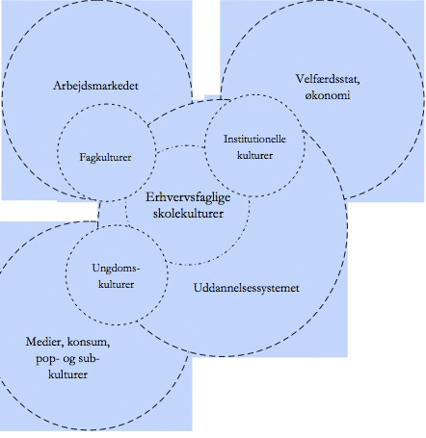
Skolekultur – og klasserumskultur
& Uddannelses-markedet
95% målsætning – valg? Interesse og pligt. Konk.
Sociale identiteter og positioneringer
Hjort-Madsen 2012: 59
Notes:
Deltagelse mellem flere arenaer: Fagkultur, ungdomskultur og skolekultur. ’Udenfor skolen’ er i skolen, og ’indenfor skolen’ er udenfor. (Hjort-Madsen 2012)
Kan også overføres til gymnasiet.
Arbejdsmarkedet vil her nok nærmere erstattes af et aftagermarked, som består af arbejdsmarkedet men i lige så høj grad af ’uddannelsesmarkedet’.
I relation til ungdomskulturer vil jeg også tilføje sociale identiteter, hvor valg af og gennemførelse af uddannelse spiller en stor rolle (men dette kan med god vilje betragtes som en del af ’konsum’ sammen med fritidsaktiviteter.
Velfærdsstat – hvorfor uddannelse: 95% målsætningen sætter fokus på det dobbelte krav om ’lyst til læring og engagement i uddannelse – at følge sine interesser’ og ’at bidrage til samfundet’. => Sammensat skolekultur. Gymnasiet = en ungdomsuddannelse med fag, studieretninger og –profiler. Mellem viden, kompetencer og identitet – datid, nutid og fremtid.
Institutionelle kulturer: Gymnasiets position som ungdomsuddannelse, men også helt ned på den enkelte skole (gymnasieform og rekruttteringsgrundlag). We need to understand how structures be- come sources of meaning and determinants on behaviour in the cultural mili- eu at its own level. (Willis 1977, s. 171).
Faglige kulturer: også lærernes praktisering af faglighed spiller en central rolle for, hvad det er for nogle faglige kulturer eleverne møder.
9

Slide 10
Sammensat klasserumskultur
Skolekultur
Klasserums-kultur
Relationer og positioner
Undervis-ningskultur
Elevkultur
Betydnings-fællesskaber og kulturel praksis
Praksis
Mening / værdi
Notes:
Videreudbygning af Peder Hjort-Madsens figur – husker fortsat hans bobler om Fagkulturer, Institutionelle kulturer og ungdomskultur – zoomer nu ind i klasserummet. Sammensat af skolekultur, undervisningskultur og elevkultur. Kan også oversætte det til boblerne ved siden af i et lidt mere institutionelt perspektiv:
’Maps of meaning’ / betydningsfællesskaber og ’kulturel praksis’
Institutionelt organiseret fællesskab i en konkret uddannelseskontekst – gymnasial uddannelse med specifik studieretning / profil = positionering. Kan sætte skole, fag, elev, lærer foran – ligesom man kan have blik for den individuelle i det fælles og det fælles i den individuelle aktør.
Relationer (fællesskaber og forskelle): Hvad er eleverne fælles om – og hvad skaber forskelle: position og positioneringer i klasserummet, deltagelsesmuligheder / positioneringsmuligheder. Fordeling af magt. Sociale identiteter – identifikationer, kategoriseringer og hierarkier.
Praksis (og praksisfællesskaber) – måder at gøre skole på, at gøre undervisning på og gøre elev på. Praksis = strategier uden nødvendigvis at være intentionel. Måder at ’gøre elev på’ = positioner = valg af uddannelse og motivation, deltagelse og investering, fællesskaber og kategorisering – indenfor den givne kulturelle ramme for måder at gøre elev på = Klasserum som historisk og kulturel kontekst for måder at gøre gymnasieelev på. Praksis = strategier som ikke nødvendigvis er intensionelle.
Mening (og betydningsfællesskaber): Logikker, selvfølgeligheder og værdihierarkier. Subjektive forventninger – praktisk sans, praktisk tro.
10

Slide 11
Klasserumskultur - perspektiver
Klasserumskulturens niveauer:
1) Undervisningsformer og undervisningspraksis. Lærerne initiativtagere.
2) Omgangsformer, relationer og elevernes indbyrdes kultur. Eleverne, der er initiativtagere. Afsæt for hierarkier og grupperinger – normsættende.
3) Relationer uden for skolen, som påvirker kulturen i klassen eller mindre grupper, fx idealer for et populært ungdomsliv / ambitioner med skolen.
4) Kollektiv identitet forstået som det, der skaber fællesskabet i klassen, og som binder klassen sammen i en fælles kultur. (Beck & Poulsen 2011)
Deltagelse mellem flere arenaer: Fagkultur, ungdomskultur og skolekultur. ’Udenfor skolen’ er i skolen, og ’indenfor skolen’ er udenfor. (Hjort-Madsen 2012)
Kulturelle praksisser: Skole/-lærerpraksis, undervisningspraksis, elev-praksisser; valg og motivation, deltagelse og investering, fællesskaber og elevkategoriseringer (Murning in prep.)
Mange spor – hvad er i forgrunden og hvad er i baggrunden?
Hvorfor og hvordan?
Notes:
Hjort-Madsens arenaer – og pointen med at udenfor er indenfor, og indenfor er udenfor.
Vil godt stille spørgsmål ved Beck og Paulsens adskillelses mellem niveauerne – og herunder særligt om hvem der er initiativtagere til de forskellige niveauer! Væver sig sammen. Spørgsmålet er nok mere, hvad der sættes i forgrunden og hvad der sættes i baggrunden = fokus.
Elevkategoriseringer ’Jocks and burnouts’, ’frafaldstruede’ elever, ’gymnasiefremmede’ etc. Omverdens forventninger og subjektive forventninger.
Klasserumsstudier: Etnografiske, lingvistiske studier, pædagogiske, udviklings studier.
Udviklingsprojekternes fokus. Hvad er i forgrunden og i baggrunden?:
- Skolekultur, undervisning, elevernes interaktion, elevpraksisser?
Pædagogisk / socialt perspektiv eller individualiseret perspektiv
Elevgrupper, -kulturer, - kategoriseringer; køn, klasse, etnicitet, alder.
Enkelte elementer; studievaner, forpligtende relationer, motivation, inddragelse af omverden. Hvordan bidrager det til klasserumskultur?
11

Slide 12
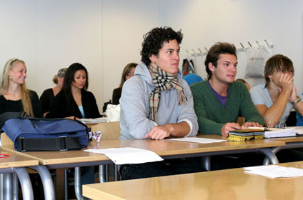
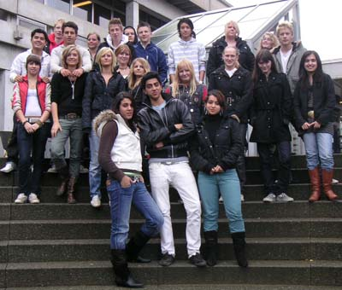
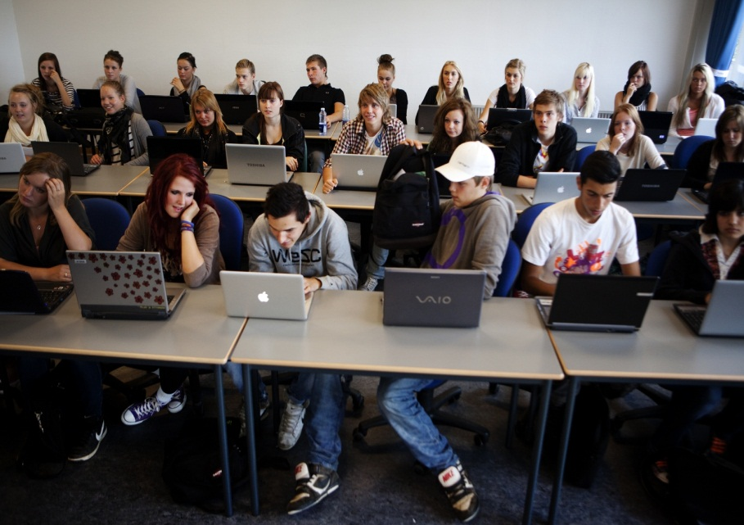
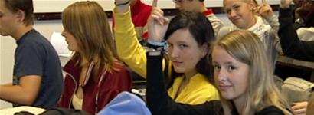
Forskelsskabende og fællesskabende kultur
Notes:
12
Eleverne søger fællesskaber – men en stor del af denne fællesskabssøgning består netop af at skille sig ud fra…
Eksempler på skole- og undervisningspraksis, elevpraksisser og elevrelationer. Fra eget ph.d.projekt om relationen mellem social klasse, klasserumskultur og elevernes positioneringsmuligheder (adgang til deltagelse)

Slide 13
Organisering af rummet –
praksisser og adgang til deltagelse
Aktive og passive pladser – et rum af positioner
”Man er meget mere aktiv oppe foran, for dernede bagved kan man nærmest sidde og falde lidt hen og sidde og slappe lidt af, og der er ikke så meget knald på, men oppe foran står lærerne der jo. De går rundt blandt de borde, så de kan jo stå og kigge ned på, om du har dine papirer fremme med noget på, eller du ikke har. Så der bliver man altså nødt til at have lavet sine lektier.” (Asbjørn, Hhx Sj)
Elevsocialisering og kategorisering
”Rikke: Det er meget med hvem der sidder…Tobias: ..hvem man sidder sammen med.. Rikke: Og hvem man selv er, ikke. Tobias: …for hvad man bliver gejlet op til at lave i timerne.” (Hhx Sj)
Praktisk: adgang til lærer, koncentration, synlighed, arbejdsrelationer...
Symbolsk: grader af seriøsitet, engagement og selvtillid. Kropsliggørelse.
Deltagelsesmønster, samarbejde og fællesskab: Kan deltagelses-mønstre og relationer skabes, ændres, udvides gennem tildeling af pladser, variation i pladser? Betydning af rækker, hestesko, klynger?
Notes:
Klasselokalets betydning for – dannelsen af arbejdsfællesskaber, fordelingen af aktiv deltagelse i timerne, koncentration, anden aktivitet og forståelse. Mulighed for at summe med sidemanden omkring det faglige – eller kun forholde sig mundtligt til faget, hvis dialog med læreren med klassen som tilhører?
Klasserums-kultur = praktisk organisering af et læringsrum og som et konstrueret fællesskab omkring skole, uddannelse og læring, dvs. symbolske værdier, logikker og hierarkier. Organiseringen af et klasserum har betydning for den læring, der kan og vil foregå her. Men en gymnasieklasse er samtidigt et konstrueret fællesskab af betydninger, meninger, erfaringer og praksisser – og kan dermed også betragtes som en kultur for måder at gøre elev på i gymnasiet, et rum for kulturelle praksisser.
Klasserummet som ramme for dannelsen af hierarkier og adgang til deltagelse:
Organiseringen af rummet træder frem som forskelligheder mellem skolerne – men også som noget, der er med til at skabe forskelle mellem eleverne.
De fysiske pladser har såvel symbolske som praktisk betydning.
Et citat, der er stor enighed om mellem eleverne – og som viser sig tydelig i observationerne. Det interessante er, at det bliver talt frem som en egenskab hos eleverne at være aktiv, samtidig med at de alle fortæller at der er stor forskel på deres egen koncentration og deltagelse, afhængigt af hvor de sætter sig.
Paradoksalt nok er de forreste pladser ikke frit for alle at vælge – der stilles ligeledes krav om, at man er en meget aktiv elev, hvis man sætter sig på de forreste pladser. Med mindre, at det er læreren, der sætter én der. I så fald betegnes det som en ‘hjælp’ som man så også forventes at kunne tage imod.
I klasser med bordopstilling på række….
Kulturel praksis = måder at forholde sig til pladsernes betydning, blik for dets betydning som ramme for elevernes deltagelse i klasserumsundervisningen, og i dannelsen af arbejdsrelationer: Klasserummets organisering viser sig som en fremtrædende forskel mellem de fem besøgte skoler. Som beskrevet i præsentationen af skolerne og klasserne er to af skolerne organiseret med fag-lokaler, Stx Kbh II og Stx SJ, og tre af skolerne har klassiske klasselokaler, Stx Kbh I, Hhx Kbh og Hhx Sj. På de to skoler med faglokaler møder eleverne lokaler med forskellig indretning; nogle lokaler er indrettet i klassisk bordopstilling med borde på 3-4 rækker med front mod tavlen og katederet, andre lokaler er indrettet med borde i en hestesko-bordopstilling. Hestesko-bordopstillingerne er på begge skoler suppleret med ekstra borde enten i forlængelse af hesteskoens inderkant (Stx Sj) eller med endnu en hestesko-bordopstilling i midten (Stx Kbh II), for herved at give plads til alle elever. Eleverne skifter lokale for hvert fag, og bliver herved tvunget til dels at bevæge sig rundt på skolen mellem fagene, og dels at skifte plads for hvert fag. I alle tre klasser, hvor skolerne har faste klasselokaler, sidder eleverne på fire eller fem rækker med front mod tavlen og katederet, og en 'gang' ned imellem rækkerne. Eleverne har her faste pladser, uanset om de selv har valgt deres pladser eller om pladserne er tildelt af en lærer eller en studievejleder.
De forreste rækker, de bagerste rækker og dem imellem; Pladserne giver forskel i adgang til undervisningen – og læses som grader af seriøsitet. Pladserne er dog ikke lige tilgængelig for alle elever.
Fordeling af pladser ud fra ‘selvtillid’ og ‘engagement’, men har samtidig stor betydning for ‘selvtilliden’ og ‘engagementet’. Eleverne ændrer praksis efter, hvor de sidder. Pladsen kropsliggøres. Eleverne mærkes – inscriptes. Gritt:”Det kommer meget an på personen. Hvis personen er den type,
Socialisering mellem ’sidekammeraterne’ – afhænger af hvem man sidder sammen med, hvad man bliver gejlet op til at lave. Hhx Kbh – sidder med dem, man fandt sammen med første dag. Hurtigt dannet grupper – har intet med de andre at gøre ’sindssyge vanedyr’ => forestillinger og fordomme om hinanden. Beskrivelsen af klassen ud fra deltagelsesformer = ud fra hvor de sidder. Opmærksomhed på pladsernes betydning – når man skifter mellem pladserne. Fastholder ikke blikket på hinanden.
Paradoks: De forreste pladser er for dem, der kan og har selvtilliden i orden – om end det er lettere at holde koncentrationen, blive set og hørt af læreren på disse pladser. De bagerste pladser er derimod med omvendt fortegn – det er for de usikre, de stille og dem der ikke har styr på det, om end det kræver mere at sidde på disse pladser. Computere + forstærket oplevelse af at tale til hele klassen – som på en talerstol => Det frie valg skaber større skel mellem eleverne – og reproducerer det eksisterende mønster (fastholder og forstærker forskelle).
Deltagelse = inddragelse og involvering. At falde hen = fyld, ikke involvering, perifer deltagelse. Slappe af = blive overset.
Opmærksomhed på pladsernes betydning => fordeling og variation.
Skolerne og klasserne forholder sig meget forskelligt til elevernes ’frie valg’ i relation til hvor de sidder:
Stx Kbh I: Kammeratskabsgrupper, Stx Kbh II: Faglokaler, og ’frie valg’, Stx Sj: Faglokaler og ’frie valg’, Hhx Kbh: ’Frit valg’ – hurtigt faste pladser, Hhx Sj: Lærertildelte pladser.
Faglokalerne – tvinger eleverne ud af klasserummet, og giver mulighed for at prøve nye pladser, at udfordre ’den sociale orden’.
Kommentarerne fra drengene illustrerer, at de forreste pladser har en særlig position for dem, der 'vil undervisningen' og for 'stræberne'. Men det er ikke at Thomas' forklaring for at sætte sig deroppe. For ham handler det om at komme tættere på læreren, fordi han regner med at kunne få mere hjælp på den måde (og sandsynligvis også bedre kunne koncentrere sig om matematikken i timen). Det sidstenævnte er netop det, som drengene fra den bagerste række bemærker. Thomas vægter sin indsats for at forstå matematikken højere end sin position blandt vennerne, og det lader sig ikke stå ubemærket af drengene. Det at Thomas ikke mestrer matematikken gør ham yderligere sårbar, og nem at råbe af og udstille for resten af klassen. Man kan stille sig spørgsmålet om han også ville være blevet råbt af, hvis han netop mestrede matematikken, og havde sat sig på forreste række for at gøre opmærksom på sin kunnen (en strategi Asbjørn benytter sig af i Hhx Sj-klassen).
Klassede logikker: Elever der er usikre på faget og gymnasiekulturen har en tendens til at sætte sig bagerst i lokale – men dette er samtidigt en mere udsat position i relation til at bevare koncentrationen og at kunne indgå aktivt i undervisningen. Dem der har lidt mere styr på deres gymnasiearbejde og som har nemmere ved at deltage i undervisningen har derimod en tendens til at sætte sig foran. Enkelte elever udfordrer denne logik, men dette kommer ikke til at stå usagt hen.
13

Slide 14
Mundtlig deltagelse og inddragelse
”Erik: Jeg synes, det er godt, de udplukker. For eksempel for sådan en som mig. Hvis jeg ikke får taget mig sammen til det, så er det sgu meget godt, at jeg bliver udplukket engang imellem, så får jeg mig taget sammen og får sagt bare lidt. (…)
Asbjørn: Jeg har bare sådan en idé om, og det synes jeg også, jeg har hørt et sted, at gymnasiet, det var noget, hvor man selv skulle tage sig sammen, og man selv skulle bruge energien på at række hånden op. Så synes jeg, det er noget mærkeligt noget med det udplukning, for det føler jeg, var noget, man gjorde i folkeskolen. For nu er det virkelig et selvstændigt valg, og hvis man har lyst til at få en god karakter, skal man række hånden op hele tiden og selvfølgelig også sige nogle kloge ting, i stedet for ligesom at...
Erik: Jeg tror, lærerne får lidt medlidenhed med dem, der ikke siger noget, fordi de måske godt ved... Og jeg ved godt, at sådan burde det måske ikke være.”
Undervisningsstrukturen, og elevinddragelse.
Fordeling af taletid – og involvering. Griber om sig – eks. formål med lektier.
Eget valg og ansvar valg – naturligt, fokus og ‘skubbes lidt’
Markering: selvsikkerhed, engagement, disciplin. ’Plukning’ modsat? (symbol)
Adgang til deltagelse? Praktisk sans. Præstering og læring.
Notes:
Vente på at blive ’plukket’ - ’tage sig sammen’, ’at blive skubbet lidt’…
Doxa og illusio = inter-esse = tage del i.
Deltagelse = Præstation og inddragelse… og/eller = læring?
”… hvis jeg kunne tage mig sammen til at sige noget…”
Strategi = handler fornuftigt, men ikke nødvendigvis bevidst.
Den praktiske sans, og den praktiske tro = retningsgivende, sansen for spillet. En kropstilstand.
Accept af spillets grundlag, doxa. Illusio = investering i spillet.
’Doxa’ (logik) og praktisk sans = en kropstilstand, tro og ’selvekskludering’
Illusio = inter-esse = tage del i = deltage.
”Selvsikker på sig selv” – om pige i Stx SJ. Skal jo også have noget at sige – kan ikke bare markere og byde ind med noget.
Vigtigt også at bemærke forskellen på de to elevers positioner; én fra gruppen/positionen af elever der har vanskeligt ved at få noget sagt i timerne, én fra positionen der netop er kommet ud over denne vanskelighed, og får sagt noget jævnligt.
Den praktiske tro = en kropstilstand (og ikke en sindstilstand).
Opmærksom på koderne – men ’gør det ikke, da de har vanskeligt ved det’. En konstant oplevelse af at ’gøre det anerledes’ og at ’gøre en indsats, der ikke belønnes’.
’Selvekskludering’ – har knækket koden, men agerer ikke ud fra det. ’Sådan én som mig’ = position.
14

Slide 15
Elevkategoriseringer
- identifikation og fællesskaber
”Jeg synes ikke han er sådan én person, man har lyst til hverken at bruge sin tid på eller… Og det tror jeg også igen er forskelligt fra person til person, for der er sikkert nogen, der vil kunne bruge sin tid på ham. Men jeg har det meget gerne sådan, at dem, der er virkelig gode i skolen, det er også gerne dem, der mangler det sociale”. (David, Hhx Sj)
”Han er bare for overlegen og for arrogant i sin måde at fremlægge det på, og det er jo hele tiden ham, der bliver taget, hvor vi andre måske ikke... Vi føler lidt, det er ham, der bliver taget hele tiden.” (Hhx Sj, gruppe)
Og vi er faktisk meget kloge, de fleste. Det er et okay fagligt niveau på eleverne også. Og hvis man ikke lige forstår det, så kan man nemt lige spørge sidemakkeren, så forklarer siddemakkeren lige hvad det er, og så tænker man ’nå okay!’. Man kan godt lige snakke sammen.” (Stx Sj)
Elevrelationer og –kategoriseringer
Majoriteten og de anerledes i klassen – de stille, støjende og deltagende.
Dominans og tilpasning, social fagligt – ’sådan nogen som os’
Den gode elev ml. det individuelle og det fælles; ”at gøre noget godt for sin skole” og at ”være en god kammerat”. Lærer- og elevperspektiv.
Notes:
Alexander = én de alle forholder sig til. Definerer ham i udgangspunktet som ’en god elev’. Men ender med at afvise det, da de synes han er arrogant, ikke bruger sin viden til at skal gode relationer, men markerer sig selv som ’bedre’.
”…en irriterende dreng. Han prøver lige at sætte alle andre i et dårligt lys, for han skal lige være den bedste altid.” (Hhx Sj, drenge), og
Definitionen af klogskab – hvor kommer det fra? Handler om at have overskud til at kunne agere både i forhold til det faglige og det sociale.
”Vi er lidt…, nogle gange ville jeg sige, at vi er en Party-class. Men det er vi alligevel ikke helt. For vi er stadig seriøse i timerne. Og vi er faktisk meget kloge, de fleste. Det er et okay fagligt niveau på eleverne også. Og hvis man ikke lige forstår det, så kan man nemt lige spørge sidemakkeren, så forklarer siddemakkeren lige hvad det er, og så tænker man ’nå okay!’. Man kan godt lige snakke sammen.” (Stx Sj, piger, Sille)
’De kloge’ skiller sig ud i fire af de fem klasser. ’Stræber’ som kategori – ok, så længe det ikke går ud over andre. Sidstnævnte handler om netværk.
Stx Kbh II – jeg har aldrig været særlig boglig.
En kategori, eleverne ikke selv identificerer sig med. Bortset fra Stx Sj – hvor både drenge og piger beskriver sig selv som kloge. I de øvrige klasser knyttes ’klogskab’ til arrogance, når negativt konnoteret, og til ’kammeratskab og hjælp’ når positivt konnoteret.
15

Slide 16
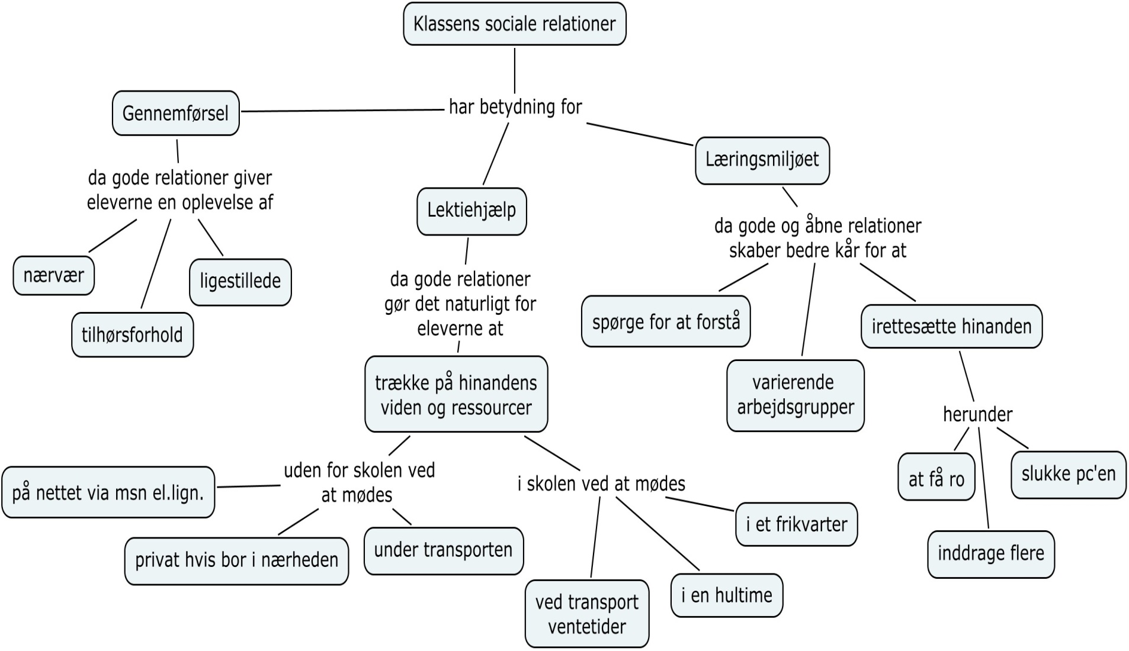
Klasserumskulturens betydning
Deltagelse, praksis og mening med uddannelsen
.
Ulriksen, Murning & Ebbensgaard 2007
Notes:
Vil dertil kunne tilføje – elevernes deltagelse og mening med uddannelsen.
Klasserumskultur her = sociale relationer. Men klasserumskultur er som nævnt også skolekultur, undervisningskultur, fagkultur etc.
16

Slide 17
Projektposter
Lav projektposter, der beskriver:
Hvad går projektet ud på?
Hvordan kan projektet bidrage til, at flere elever inkluderes i gymnasiet?
Hvad håber I projektet har ført til, når det er færdigt?
OBS: Poster skal kunne fremlægges på 4 minutter!

